Slide 1
음원관리
프로그램
소프트웨어융합학과
2017103729 서민영

Slide 2
목차
01 프로그램 소개
02 구현방법 소개
03 실행 화면

Slide 3
프로그램소개
최종프로젝트 목표
Binary Search Tree, Doubly Sorted Linked-list, Singly Sorted Linked-list, Queue을 이용하여
회원가입한 사용자들끼리 음원을 공유하는 music player의 설계 및 구현
- 사용자가 추가한 곡 중에서 랜덤으로 곡을 추천해주는 추가 기능 설계 및 구현
- 로그인, 로그아웃, 회원가입 기능 설계 및 구현
PICTURE

Slide 4
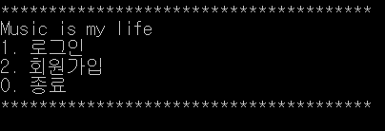
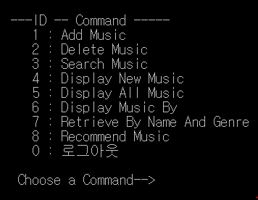
프로그램소개
최종프로젝트 구현 기능 목록
추가 기능으로 로그인, 로그아웃, 회원가입 기능을 구현
3번은 노래 제목, 가수, 앨범, 장르 검색
4번은 최근 추가된 30곡 정보 화면출력
6번은 분야 별로 음악 검색
7번은 최근 추가된 30곡 정보 출력
- 8번은 추가 기능으로 사용자가
추가한 곡 중에서 추천을 해주는 기능
PICTURE

Slide 5

구현방법소개
자료구조 선택
- Binary Search Tree
*동적할당으로 데이터가 들어 갈 수 있는
공간이 한정되어 있지 않다.
*이진 탐색을 사용하여 검색 속도가 빠르다.
*데이터 추가와 삭제가 쉬워 재구축이 빠르다.
- Doubly Sorted Linked-list
*양방향 탐색이 가능하다.
*노드의 삽입과 삭제가 쉽다.
*사용자 리스트
Notes:
노드의 양방향 탐색이 가능하여 회원가입 후 로그인 로그아웃기능에 유용하다(상황에 따라 탐색의 방향이 바뀌어야 함)

Slide 6
구현방법소개
자료구조 선택
- Singly Linked-List
*데이터가 들어 갈 수 있는 공간이
한정되어 있지 않다.
*데이터들간 링크만 따라가면 되므로
삽입, 삭제 속도가 빠르다.
*장르 안의 장르/가수 안의 가수/ 앨범 안의 앨범 리스트
- Circular Queue
*먼저 집어 넣은 데이터가 먼저 나오는
FIFO(First In First Out)구조
*배열의 첫 인덱스부터 다시 데이터 삽입이
가능하여 배열의 빈 공간 활용
*최근 추가된 30곡의 자세한 정보 출력
Notes:
장르 안의 장리 리스트 경우 한 번만 읽으면 되기 때문에 singly로

Slide 7

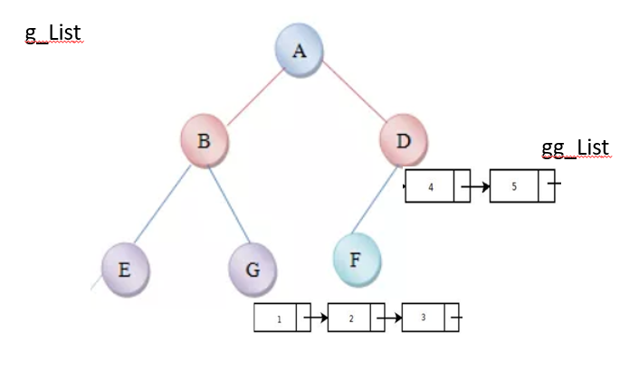
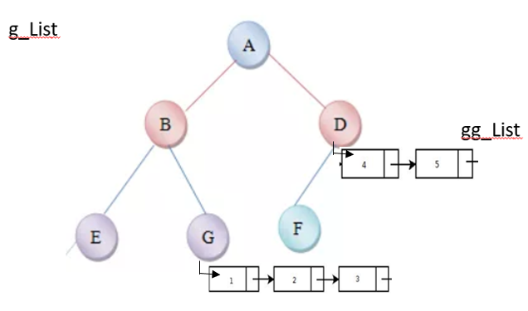
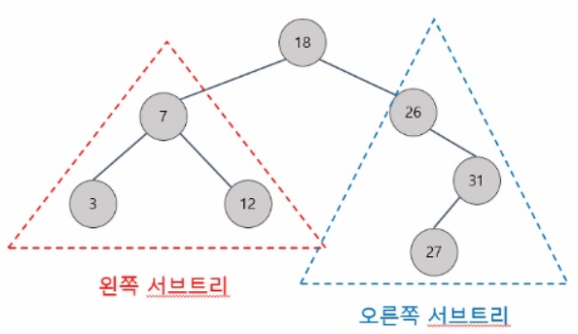
구현방법소개
추가 기능 함수 구현 방법
Application
Customer
Application
Doubly Sorted Linked-list
m_List
BST
PICTURE
Singly Sorted
Linked-list
BST

Slide 8
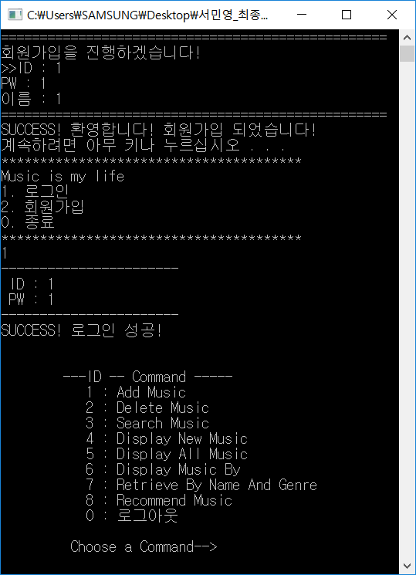
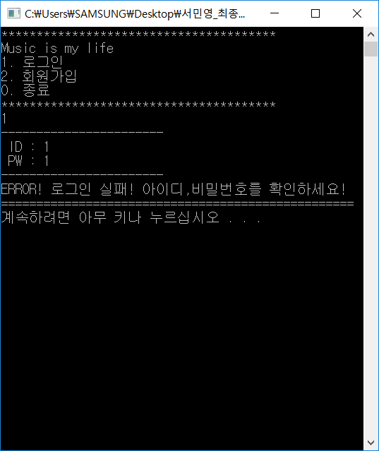
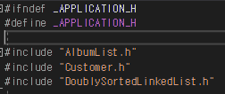
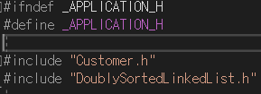
구현방법소개
추가 기능 함수 구현 방법
1)

Slide 9

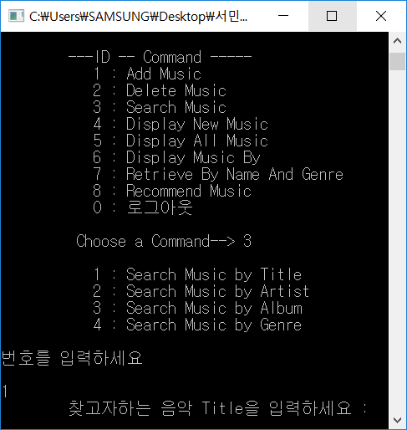
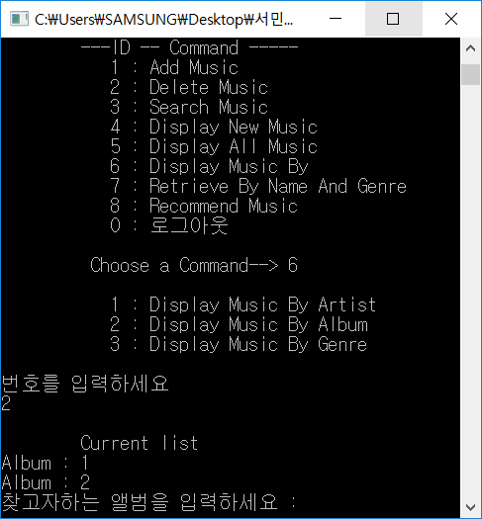
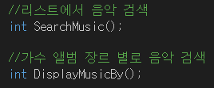
구현방법소개
추가 기능 함수 구현 방법
2)
3)

Slide 10
감사합니다.

